Slide 1
Dự đoán khách hang tiềm năng sử dụng 4G
Presented by: Phan Đức Thịnh 0984-638123
2023

Slide 2
01
EDA Data
Contents
02
Preprocessing Data
03
Modeling & Model selection
LOGO
04
Evaluate and Select Model

Slide 3
LOGO
101
EDA Data

Slide 4


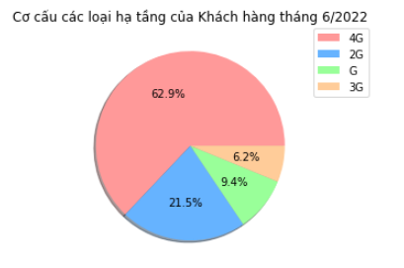
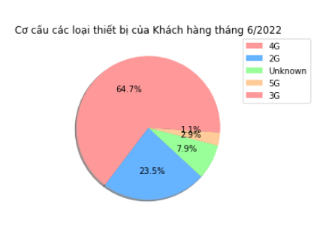
EDA Data
Số khách hàng
Thời gian thu thập dữ liệu
200.000 khách hang sử dụng các dịch vụ trên 2 loại sản phẩm:
Các sản phẩm thoại
Data truy cập mạng
Từ 01/09/2022 đến 01/06/2022
Hạ tầng các khách hàng đang sử dụng
Độ tuổi khách hàng
Hiện các khách hang đang sử dụng các loại hạ tầng: G, 2G, 3G, 4G và một số hạ tầng khác không xác định
Gồm 9 nhóm khách hàng phân biệt theo các nhóm tuổi
'75 < X’
'65 < X <= 75’
'55 < X <= 65
'45 < X <= 55’
'35 < X <= 45’
'25 < X <= 35’
'15 < X <= 25'
'0 < X <= 15’
'X <= 0’ (Không xác định)
Thiết bị
Hiện các khách hang đang sử dụng các loại thiết bị: 2G, 3G, 4G, 5G và một loại thiết bị khác không xác định

Slide 5
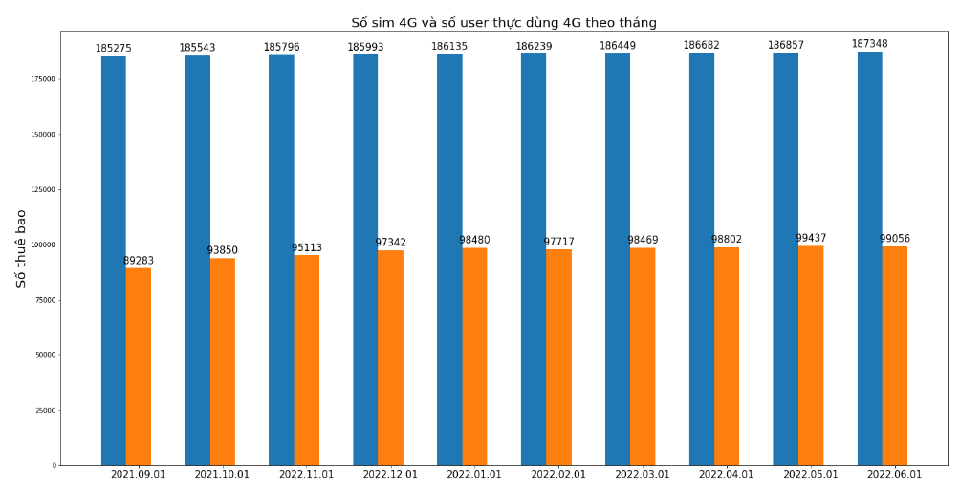
Hành vi tiêu dùng của khách hang theo thời gian
ĐVT: Thuê bao
Số thuê bao dung sim 4G
Số thuê bao thực dùng 4G
Số thuê bao dùng sim 4G và số thuê bao thực dùng 4G đều có xu hướng tăng dần theo thười gian
Số thuê bao thực dung gói 4G chiếm khoảng 50% số thuê bao có sim là sim 4G

Slide 6
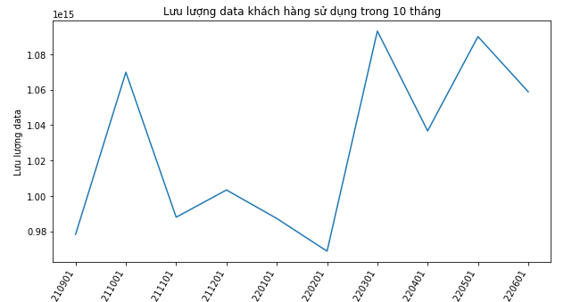
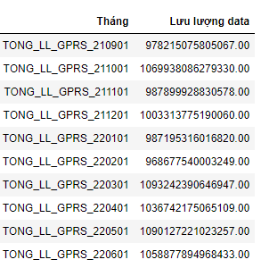
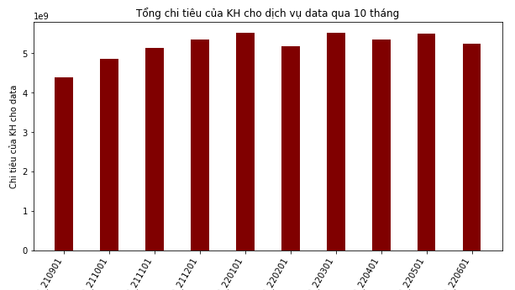
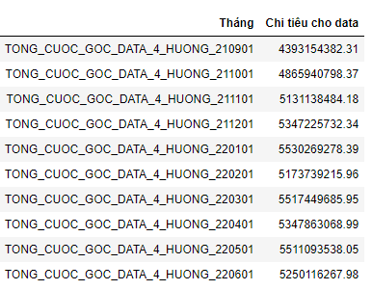
Hành vi tiêu dùng của khách hang theo thời gian
ĐVT: Gb
ĐVT: VND

Slide 7
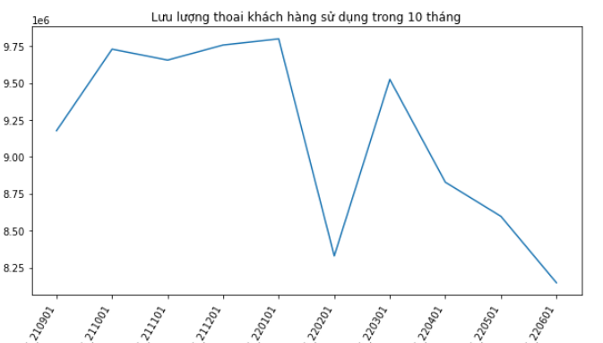
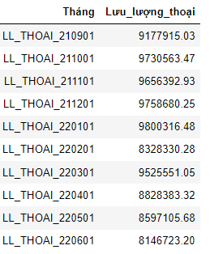
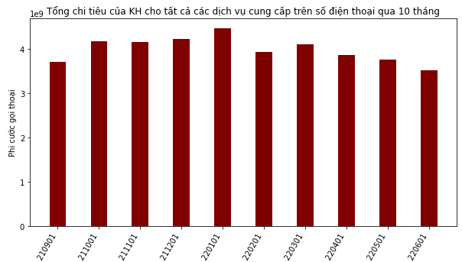
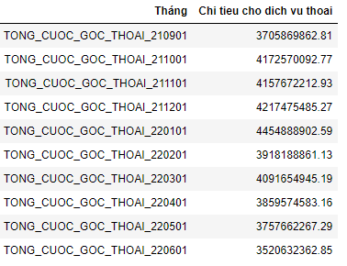
Hành vi tiêu dùng của khách hang theo thời gian
ĐVT: Phút
ĐVT: VND

Slide 8
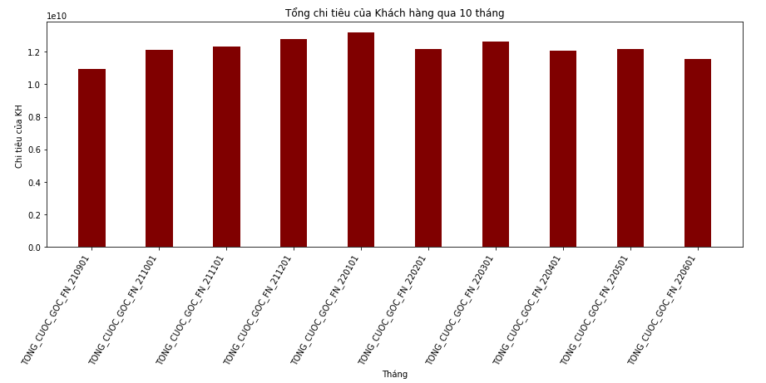
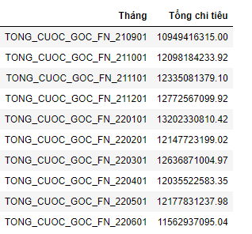
Hành vi tiêu dùng của khách hang theo thời gian
ĐVT: VND
ĐVT: VND
Khách hàng sử dụng các dịch vụ thoại và Data khá đều giữa các tháng
Tuy nhiên vẫn có biến động theo thời gian: nhu cầu tăng nhẹ từ tháng 9/2021 đến hết năm rồi giảm vào tháng 2/2022 sau đó tang trở lại vào các tháng tiếp theo

Slide 9
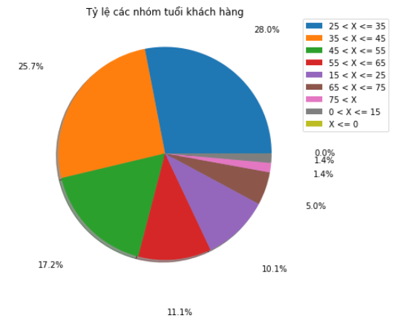
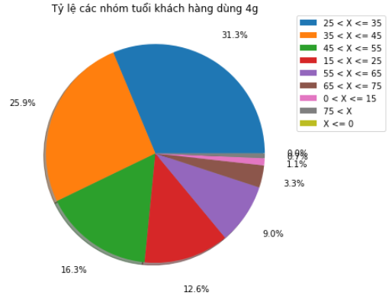
Hành vi tiêu dùng của khách hang theo độ tuổi
Nhóm khách hang có độ tuổi từ 25 đến 35 tuổi là nhóm khách hàng có tỉ trọng cao nhất, sau đó lần lượt là nhóm 35 đến 45 tuổi và 15 đến 25 tuổi. Các nhóm khách hàng cao tuổi (trên 55 tuổi) và trẻ em (dưới 15 tuổi) chỉ chiếm chưa đầy 20% tổng số thuê bao

Slide 10
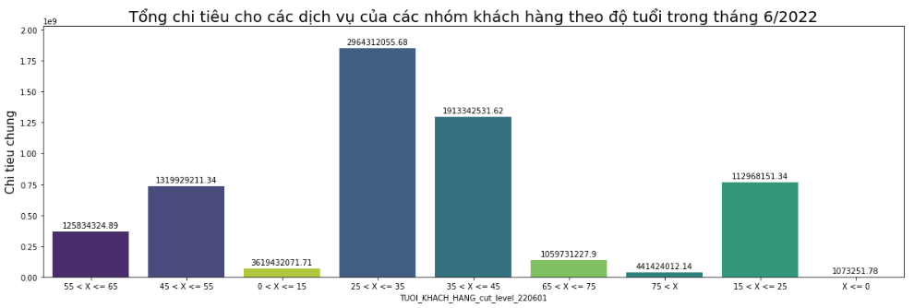
Hành vi tiêu dùng của khách hang theo độ tuổi
ĐVT: VND
=>> Nhóm khách hàng chi tiêu nhất là nhóm 25-35 tuổi, sau đó đến nhóm 35-45 tuổi và thấp nhất là nhóm trên 75 tuổi (nhóm khách hang <0 có thể là không xác định được)

Slide 11
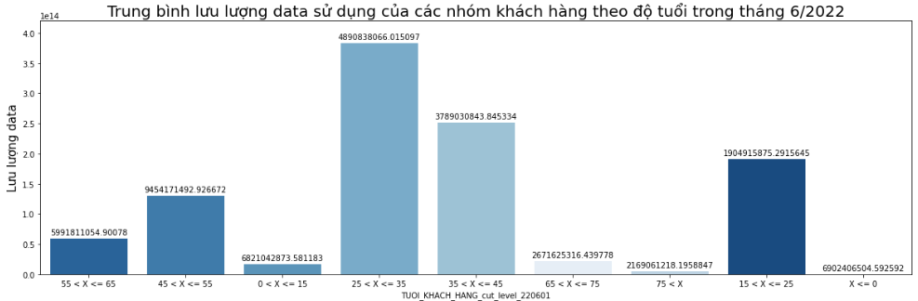
Hành vi tiêu dùng của khách hang theo độ tuổi
ĐVT: Gb
=>> Nhóm khách hàng sử dụng nhiều data nhất là nhóm 25-35 tuổi, sau đó đến nhóm 35-45 tuổi và thấp nhất là nhóm trên 75 tuổi (nhóm khách hang <0 có thể là không xác định được)

Slide 12
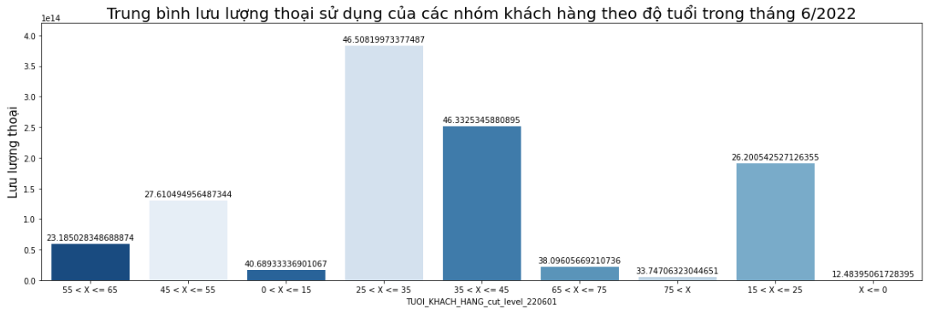
Hành vi tiêu dùng của khách hang theo độ tuổi
ĐVT: Phút
=>> Nhóm khách hàng sử dụng nhiều lưu lượng thoại nhất là nhóm 25-35 tuổi, sau đó đến nhóm 35-45 tuổi và thấp nhất là nhóm trên 75 tuổi (nhóm khách hang <0 có thể là không xác định được)
=>> Các khách hang thuộc nhóm trẻ và đang đi làm là những khách hàng chủ yếu sử dụng dịch vụ thoại và data trên thuê bao của mình. Đây là nhóm khách hàng cần hướng đến trong các chương trình kinh doanh và marketing sản phẩm.

Slide 13
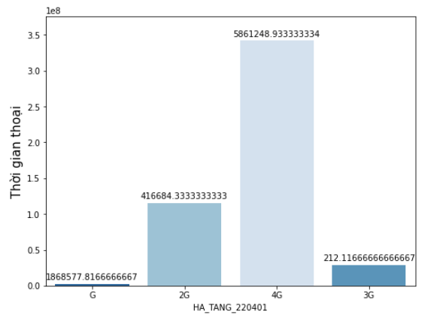
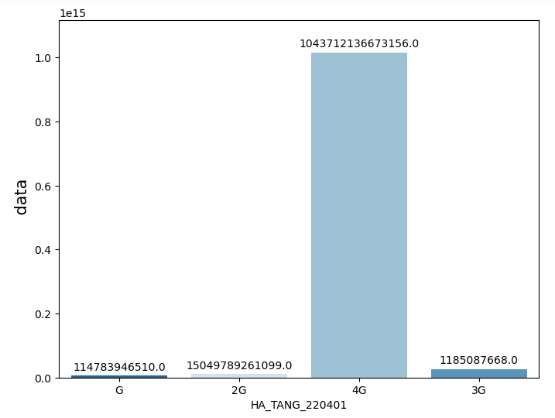
Hành vi tiêu dung theo hạ tầng sử dụng
Lưu lượng thoại phân bộ theo hạ tầng thiết bị
Tháng 06/2022 (ĐVT: Phút)
Lưu lượng thoại phân bộ theo hạ tầng thiết bị
Tháng 06/2022 (ĐVT: Gb)
=>> Các thuê bao có hạ tầng 4G đang là các thuê bao có nhu tiêu dùng lớn nhất, vượt trội hơn hẳn hạ tầng 2G và 3G, điều này có thể là do sự tiện ích của hạ tầng 4G sẽ kích thích người dung sử dụng nhiều dịch vụ thoại và data hơn. Do vậy cần đưa ra các chương trình khuyên khích các thuê bao chưa nâng cấp hạ tầng lên 4G để nâng cao nhu cầu sử dụng dịch vụ thoại và data của khách hàng

Slide 14
LOGO
Preprocessing data
2

Slide 15
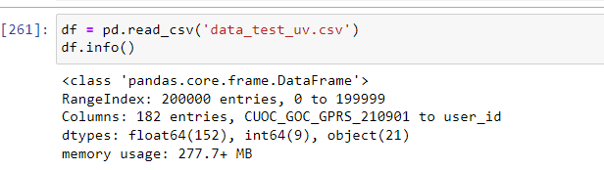
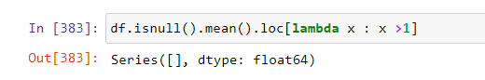
Preprocessing data
Đọc file+ lấy thông tin số trường dữ liệu và dạng dữ liệu
Xác định tỷ lệ null của các cột, kiểm tra các cột có tỷ lệ null > 1%

Slide 16
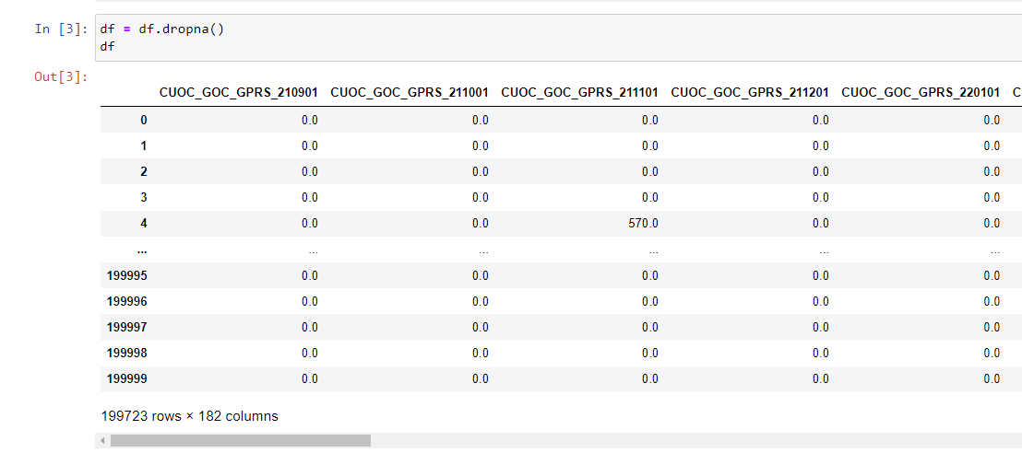
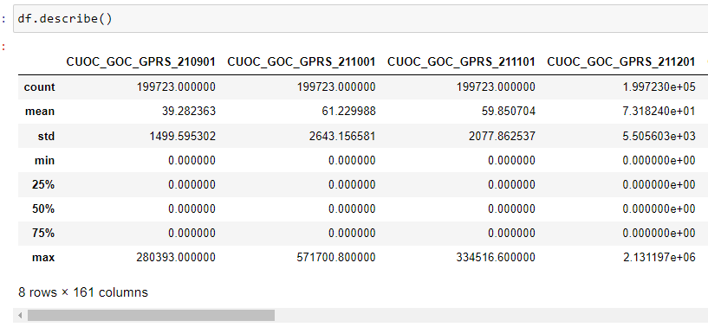
Preprocessing data
Xử lý null: do các trường đều có tỉ lệ null <1% nên có thể drop hết các giá trị null trong bảng
Thống kê mô tả thông tin các trường trong bảng

Slide 17
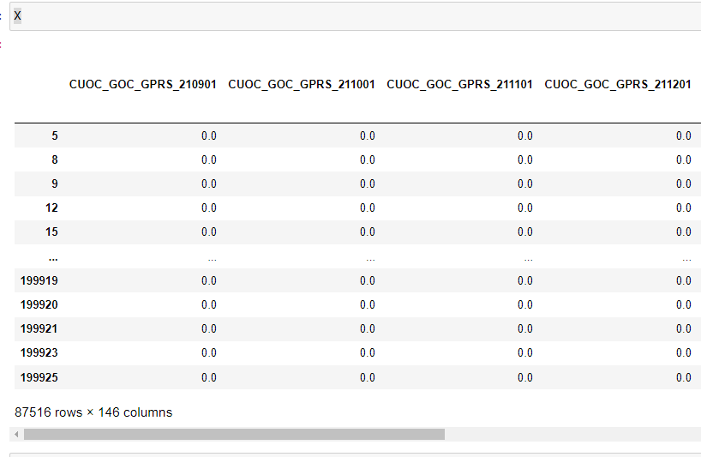
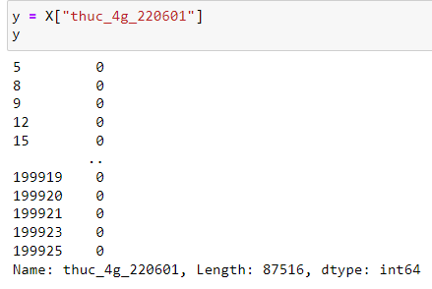
Preprocessing data
Xử lý dữ liệu cho model
Lọc lấy các dữ liệu có cột "IS_SIM_4G_220501“ =1 để thỏa mãn điều kiện thuê bao là sim 4G
Lọc các dữ liệu có cột “thuc_4g_220501” = 0 để lựa chọn các thuê bao tháng 5 chưa là thuê bao 4G
Loại các trường không cần thiết làm feature: các trường “THIET_BI …”, “HA_TANG…”, “IS_SIM …” của 10 tháng, “user_id”
Biến đổi trường “TUOI_KHACH_HANG_cut_level_220601” từ dạng category thành ma trận số để đưa vào feature cho mô hình
Xây dựng tập dữ liệu đầu vào X và biến mục tiêu Y

Slide 18
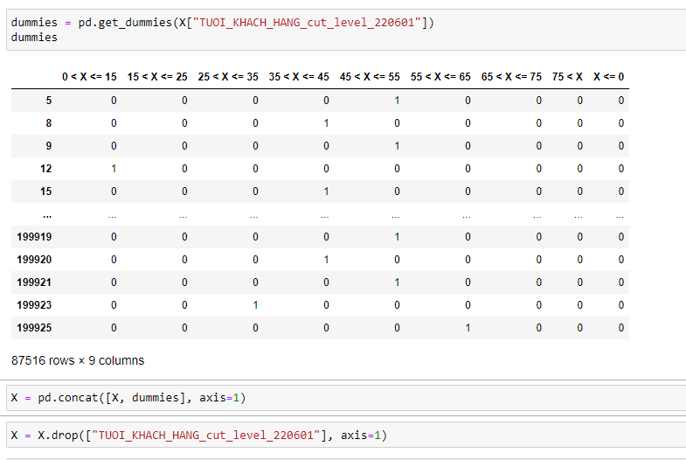
Preprocessing data
Xử lý dummies cho cột "TUOI_KHACH_HANG_cut_level_220601“ để chuyển đổi từ dạng category về OHE làm feature cho mô hình sau này.
(Không sử dụng label_endcoding vì khi sử dụng label_endcoding sẽ đánh các số 1,2,3,4, … cho các giá trị trong cột. Các giá trị khi được gán 1,2,3,4,… sẽ vô hình chung tạo trọng số cho các giá trị trong cột khi tinh toán trong mô hình . Trong khi đó hiện các giá trị trong cột tuổi này chưa đủ cơ sở để đánh giá trọng số ảnh hưởng đến trường mục tiêu.

Slide 19
LOGO
3
Modeling Data

Slide 20
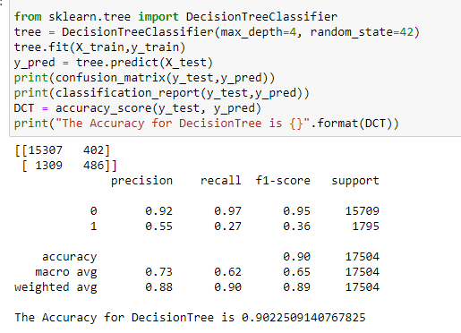
Chạy mô hình
Mô hình Decision tree
Trong dataset mẫu cỏ tỉ lệ dữ liệu nhãn 0 và 1 cân bằng (xấp xỉ 50/50) do đó có thể lựa chọn Accuracy làm metric đánh giá kết quả mô hình.
Mô hình Decision tree cho ra kết quả có Accuracy đạt 90,22% với chỉ số precision đạt 0.55

Slide 21
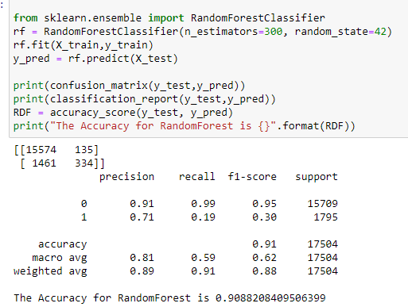
Chạy mô hình
Mô hình Random forest
Mô hình Random Forest cho ra kết quả có Accuracy đạt 90,88% với các chỉ số precision đạt 0.71

Slide 22
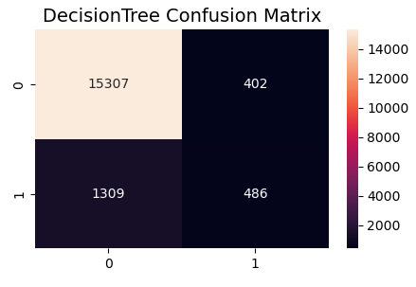
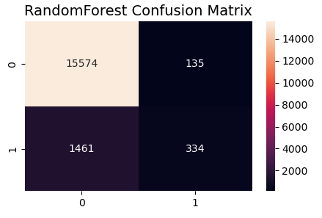
Đánh giá kết quả và lựa chọn mô hình
Dựa vào biểu đồ đánh giá Confusion Matrix của 2 model Random Forest và Decision Tree có thể thấy:
- Accuracy của mô hình RandomForest đạt 90,88% cao hơn DecisionTree đạt 90,22% trên tập Test
Tỉ lệ True - Positive của mô hình RandomForest cao hơn so với mô hình DecisionTree :
Precision của RF đạt 0.71 (334/(334+135) ), còn DT đạt 0.55 (486/(486+402))
=> Vì vậy nên lựa chọn mô hình RandomForest cho bài toán dự báo này.

Slide 23
Thank You All
2023

